Slide 1


OUTCOME תוצאה

Slide 2
OUTCOME תוצאה
הגדרה (1,3,1)
כח הדמיון
בניית סצנות
איך מקדמים
ויתור
מה מקום המנטור?

Slide 3


Slide 4

איך זה יראה שזה יצליח1,3,1
1 כתבו במשפט אחד איך זה יראה כשזה יצליח בית ספר.....
3 – שלושה משפטים
עמוד....
תתי נושאים:
מה עושה המנהל
מה עושה מורה
מה עושה תלמיד
איך נראה שיעור/הפסקה/ קירות בית הספר

Slide 5

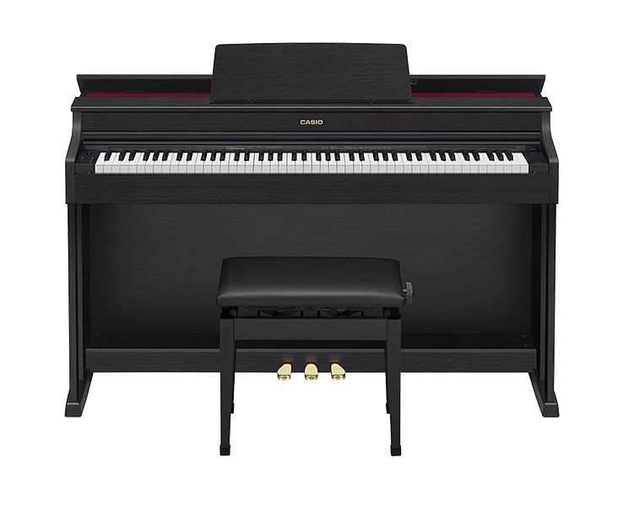
כח הדמיון
Lotze, M., Scheler, G., Tan, H. R. M., Braun, C., & Birbaumer, N. (2003). The musician’s brain: Functional imaging of amateurs and professionals during performance and imagery. NeuroImage, 20(3), 1817–1829.

Slide 6

כח הדמיון- סיפור שקרה באמת

Slide 7
איך נראה הOUTCOME
תהיו מנטורים שעוזרים לראות את התמונה
מה אתה רואה? איך אתה נראה?
מה אתה שומע?איך אתה נשמע?
מה אתה אומר לעצמך בדיבור הפנימי?
איך אתה מרגיש?
איפה אתה?
עם מי אתה?
מתי זה קורה?
המנהל מתאר את התמונה על עצמו בגוף שלישי
המנטור מתעד וכותב
אחרי הכתיבה הקראה

Slide 8



איך מקדמים?
תלוי בי
חיובי
מדיד

Slide 9

על מה צריך לוותר?
אקולוגי
מתאים למשאבים

Slide 10

מה התפקיד של מנטור?
להניע לפעולה?
לייצר חזון?
להגדיר יעדים על התוצאה?
להגדיר איך ימדדו אותה?

